Slide 1


14장 함수형 프로그래밍, 람다식, 스트림
파워자바(개정3판)

Slide 2
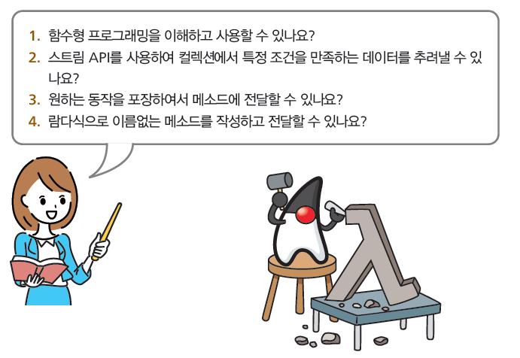
14장의 목표

Slide 3
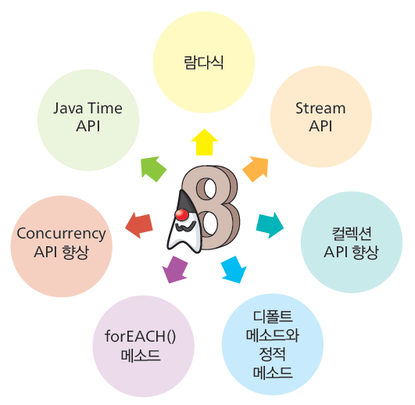
함수형 프로그래밍의 소개
함수형 프로그래밍의 지원은 Java 8부터 시작되었다.

Slide 4
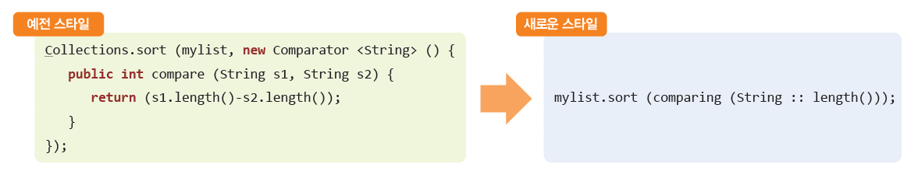
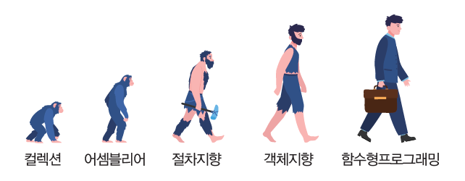
함수형 프로그래밍의 소개
함수형 프로그래밍을 잘 사용하면 아주 쉽게 프로그램을 작성할 수 있다. 예를 들어, 문자열들을 저장하고 있는 리스트가 있고, 이것을 문자열의 길이에 따라서 정렬하려고 한다.
기계어

Slide 5
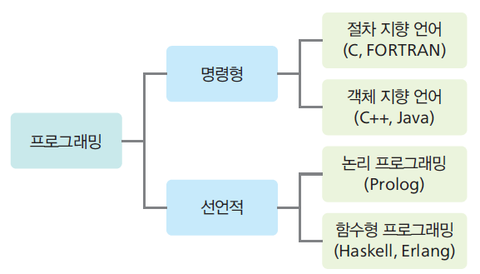
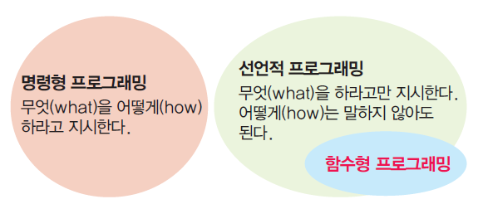
프로그래밍 패러다임 분류

Slide 6
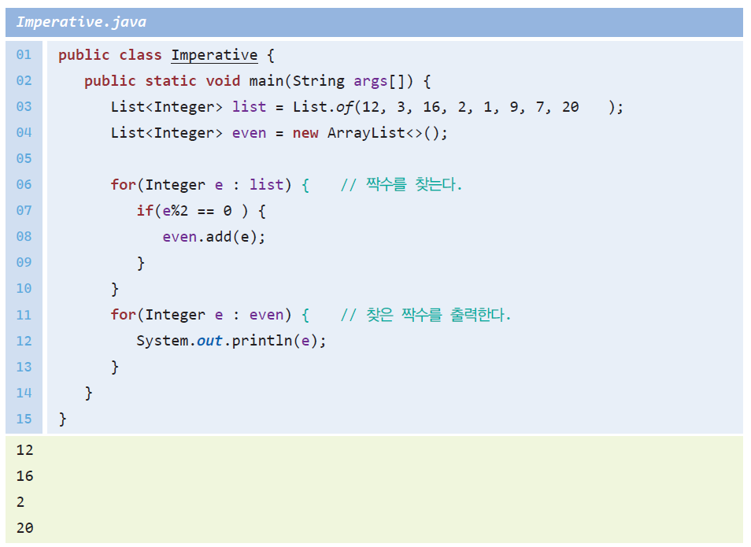
명령형 프로그래밍 방법의 예
정수가 ArrayList에 저장되어 있다고 가정하자. ArrayList에서 짝수만 추려내고 싶다.

Slide 7
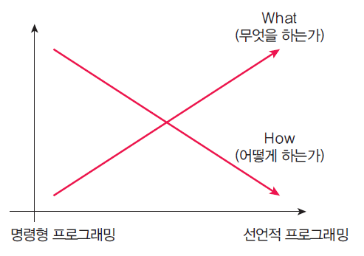
명령형 프로그래밍
명령형 프로그래밍은 작업을 어떻게(how) 수행하느냐를 중시한다. 즉 먼저 이것을 수행한 다음, 다음에 이것을 수행하라고 말해주는 프로그래밍이다.

Slide 8
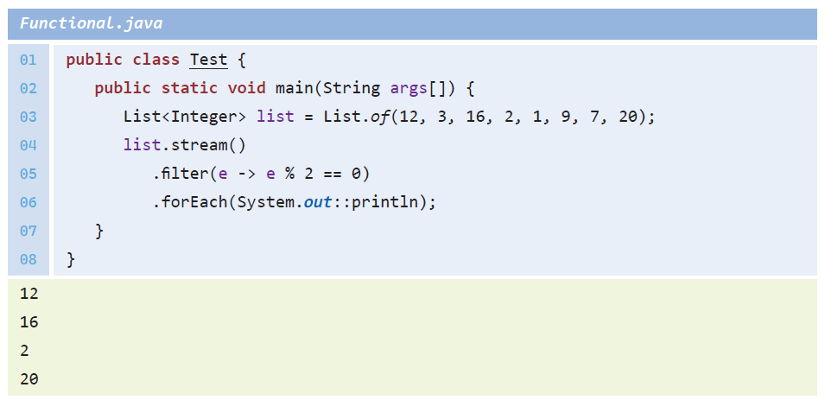
함수형 프로그래밍

Slide 9
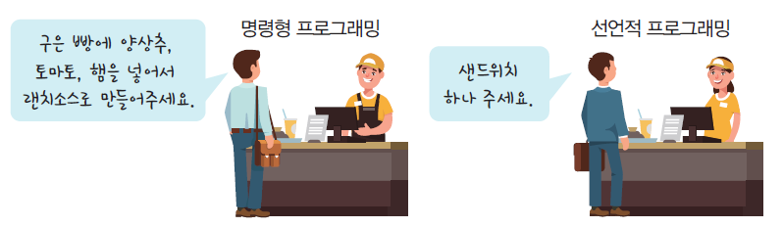
명령형 프로그래밍 vs 선언적 프로그래밍
선언적 프로그래밍은 해야 할 일(what)에 집중한다. 함수형 프로그래밍에서는 함수들이 계속 적용되면서 작업이 진행된다. 함수형 프로그램은 명령문이 아닌 수식이나 함수 호출로 이루어진다.
함수형 프로그래밍은 1930년대의 람다 수학에 근간을 두고 있다. 이들 함수들이 구현되는 세부적인 방법은 라이브러리가 담당한다. 이 방법의 가장 큰 장점은 함수 호출이 문제 설명처럼 읽히고, 그 이유 때문에 코드가 수행하는 작업을 이해하려고 할 때, 보다 명확하게 알 수 있다는 점이다.

Slide 10
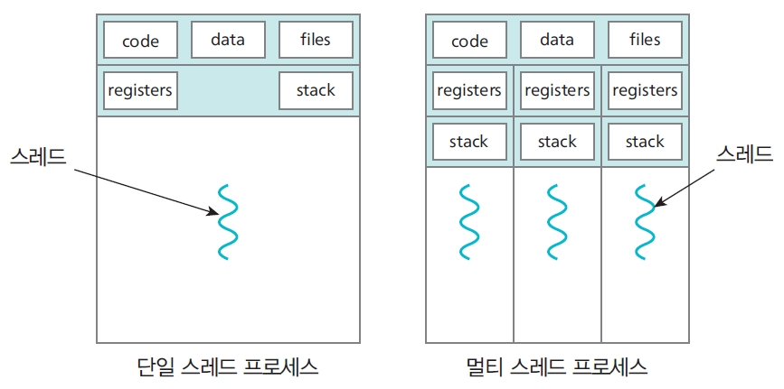
멀티코어 시대의 함수형 프로그래밍
함수형 프로그래밍이 병렬 처리가 쉽다는 것이다. 최근 CPU는 모두 멀티코어를 장착하고 있고 함수형 프로그래밍에서는 부작용 없는 순수 함수만을 사용하기 때문에 코어를 여러 개 사용하여도 서로 간에 복잡한 문제가 발생하지 않는다

Slide 11
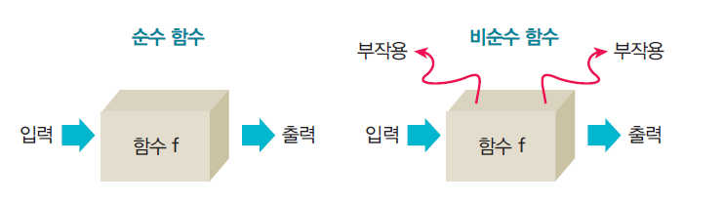
함수란 무엇인가?
예를 들어 함수는 부작용(side effect)이 있을 수 있다. 부작용이 있다는 말은 함수가 실행하면서 외부의 변수를 변경한다는 의미이다. 이런 이유 때문에 명령형 프로그래밍에서의 함수는 외부의 상태에 따라 서로 다른 결과값을 반환할 수 있다. 대표적인 예가 Random 클래스의 nextInt()이다. nextInt()는 호출될 때마다 난수 발생기의 상태가 변경되고 따라서 반환값이 달라진다.

Slide 12
함수란 무엇인가?
함수형 프로그래밍에서 함수는 순수 함수(pure function)라고 한다. 부작용이 없는 함수를 순수함수라고 한다. 순수 함수는 스레드에 대하여 안전하고, 병렬적인 계산이 가능하다

Slide 13
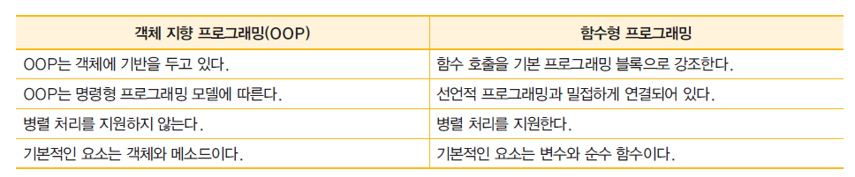
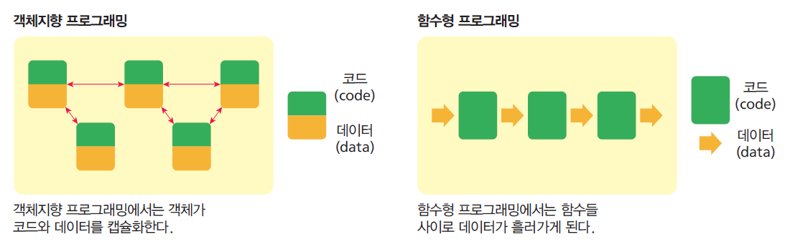
객체 지향 프로그래밍과 함수형 프로그래밍

Slide 14
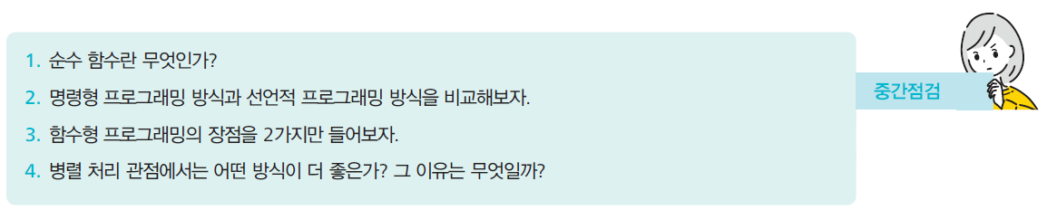
중간점검

Slide 15
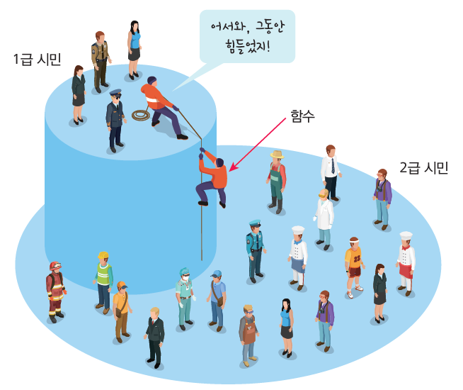
함수의 1급 시민 승격
Java 8 이전에는 함수는 값(value)이 아니었다. 즉 우리는 함수를 변수에 저장할 수 없었는데, 함수는 값이 아니었기 때문이다. 또한 다른 메소드로 함수를 전달할 수 없었는데, 이 또한 함수가 값이 아니었기 때문이다.

Slide 16
함수의 1급 시민 승격
Java 8에서는 함수가 1급 시민으로 승격되었다. 즉 함수가 값이 된 것이다. 함수가 값이 되면 다음과 같은 일들이 가능해진다.
함수도 변수에 저장할 수 있다.
함수를 매개 변수로 받을 수 있다.
함수를 반환할 수 있다.

Slide 17
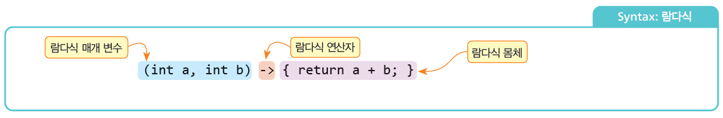
람다식이란?
람다식(lambda expression)은 나중에 실행될 목적으로 다른 곳에 전달될 수 있는 코드 블록이다.

Slide 18
람다식
람다식은 0개 이상의 매개 변수를 가질 수 있다.
화살표 ->는 람다식에서 매개 변수와 몸체를 구분한다.
매개 변수의 형식을 명시적으로 선언할 수 있다. 또는 문맥에서 추정될 수 있다. (int a)는 (a)와 동일하다. 빈 괄호는 매개 변수가 없음을 나타낸다. 예를 들어 () -> 69와 같이 표현한다.
단일 매개 변수이고 타입은 유추가 가능한 경우에는 괄호를 사용할 필요가 없다. 예를 들어 a -> return a*a와 같이 표현한다.
몸체에 하나 이상의 문장이 있으면 중괄호 { }로 묶어야 한다.

Slide 19
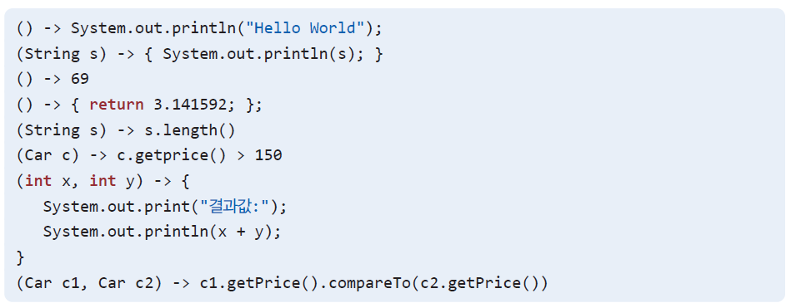
람다식의 예

Slide 20
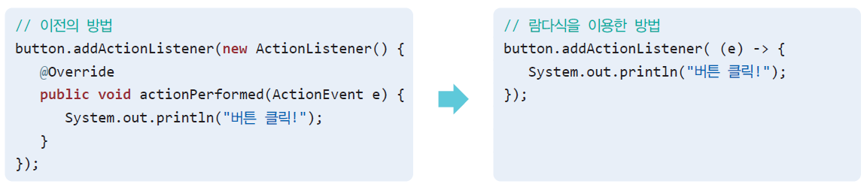
람다식의 활용
자바에서 그래픽 사용자 인터페이스 코드를 작성할 때, 함수 몸체를 전달하고싶은 경우

Slide 21
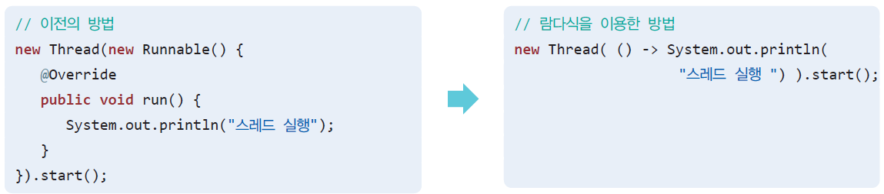
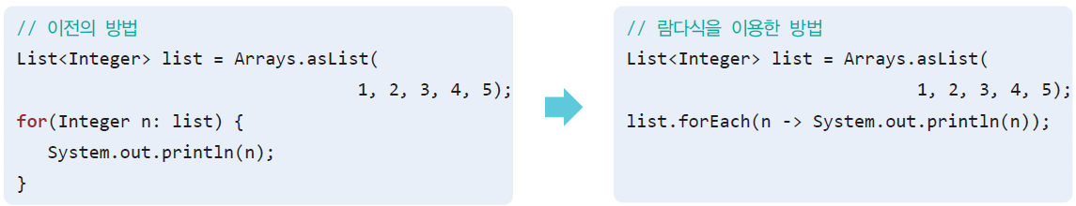
람다식의 활용
자바에서 스레드를 작성하려면 먼저 Runnable 인터페이스를 구현하는 클래스부터 작성하여 야 한다.
람다식을 사용하면 배열의 모든 요소를 출력하는 코드에서 forEach()와 같은 함수형 프로그래밍을 사용할 수 있다.

Slide 22
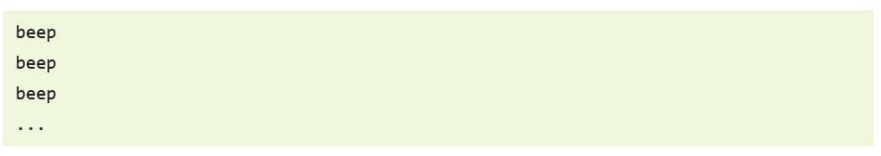
Lab: 람다식 활용
Timer 클래스를 사용하여서 1초에 한 번씩 “beep”를 출력하는 프로그램을 람다식을 이용하여 작성해보자.

Slide 23
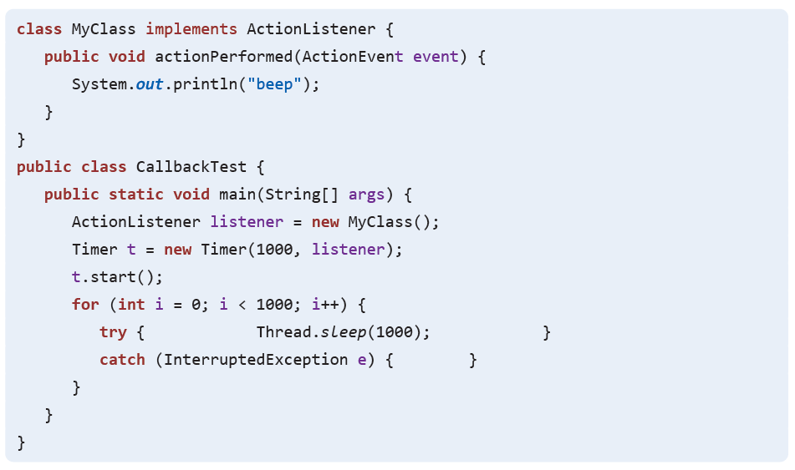
Lab: 람다식 활용
아래의 프로그램을 람다식으로 간결하게 정리한다.

Slide 24
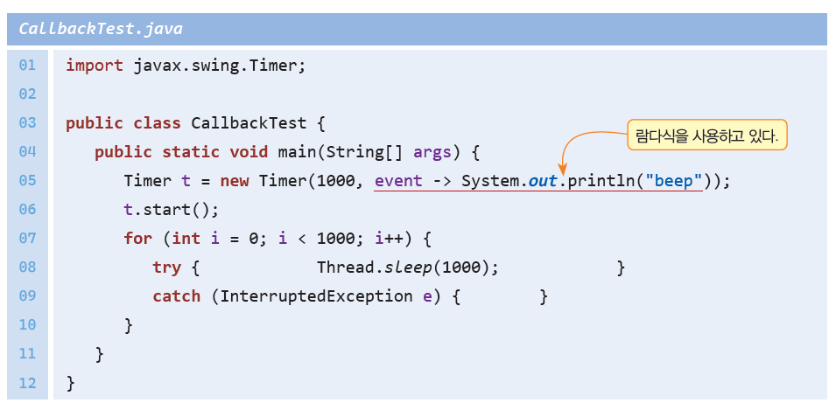
Sol: 람다식 활용

Slide 25
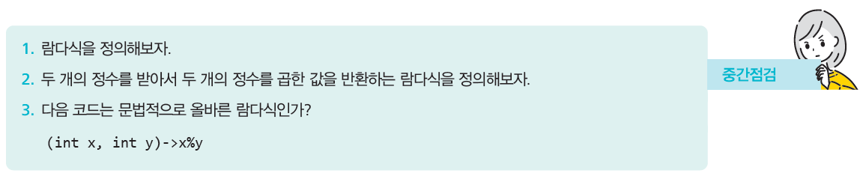
중간점검

Slide 26
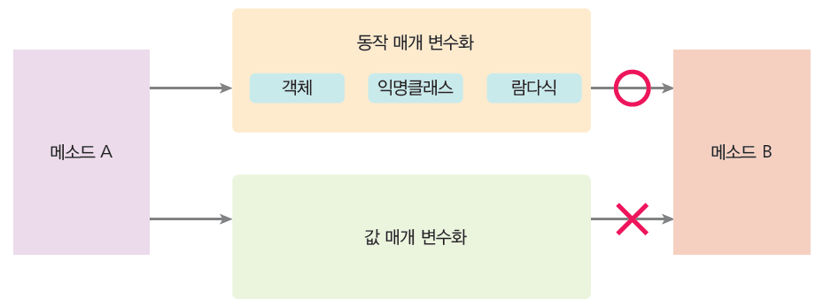
동작 매개 변수화
함수형 프로그래밍에서 핵심적인 사항은 함수를 다른 함수의 인수로 전달하는 것이다. 함수(즉 코드가 들어 있는 블록)를 다른 함수로 전달하는 것이 왜 필요할까?

Slide 27
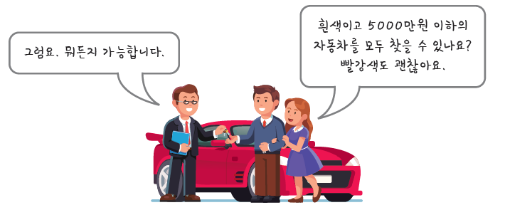
구체적인 예
구체적인 예로 살펴보자. 영업사원은 자동차 재고를 저장하고 검색할 수 있는 애플리케이션을 원하고 있다. 처음에 영업사원은 자동차 재고에서 흰색 자동차를 찾는 기능을 원한다고 하였다. 그러나 다음날 “자동차 가격이 5000만원 이하 자동차도 찾을 수 있죠?”라고 말할 수 있다. 이틀 후 영업사원은 “색상이 흰색이고 5000만원 이하인 자동차도 찾을 수 있냐요?”라고 물어볼 수도 있다. 개발자는 이러한 변화하는 요구 사항에 부응하면서 최소한의 노력으로 구현 및 유지 관리가 간단한 방법을 사용해야 한다.

Slide 28
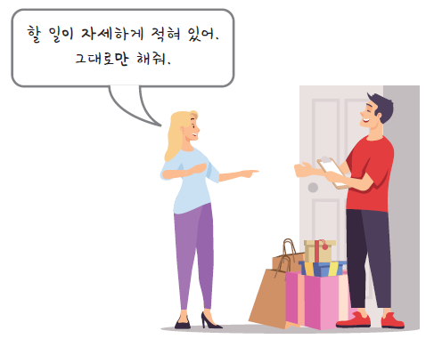
동작 매개 변수화(behavior parameterization)
고객의 빈번한 요구 사항 변경을 처리할 수 있는 소프트웨어 개발 패턴이다. 이 방법에서는 사용자의 요구를 담은 코드 블록을 생성하고 이것을 프로그램의 다른 부분에 전달하는 것이다

Slide 29
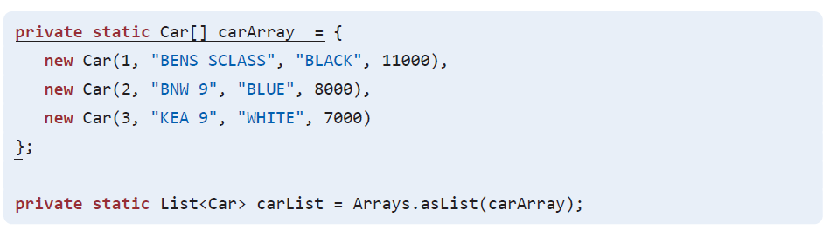
자동차 영업 사원의 예
자동차 재고 리스트에서 특정한 자동차를 선택하는 문제를 여러 가지 방법으로 구현하면서 예전의 방법과 최신의 방법을 비교해보자.

Slide 30
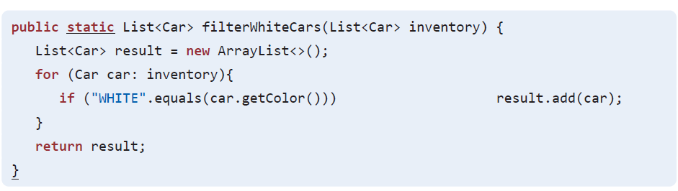
첫 번째 버전: 매개 변수가 없음
우리는 filterWhiteCars() 메소드를 작성하려고 한다. 이 메소드는 흰색 자동차만을 추려서 리스트로 만들어서 반환하는 함수이다

Slide 31
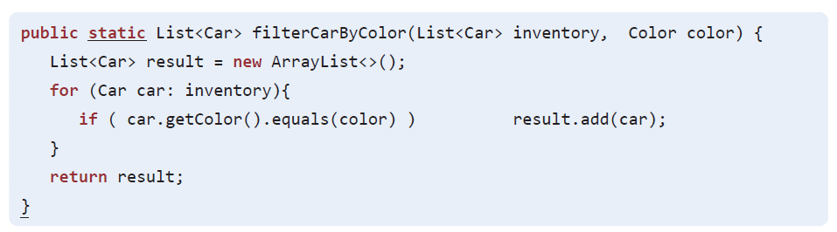
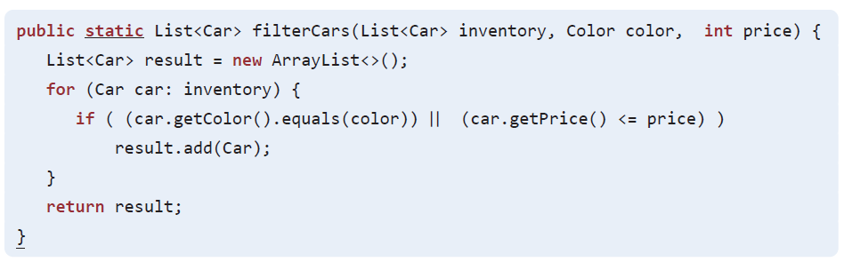
두 번째 버전: 값 매개 변수화
이때는 색상을 매개 변수화하고 메소드에 색상을 나타내는 매개 변수를 추가하면 좀 더 유연한 코드가 된다

Slide 32
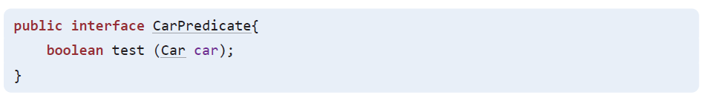
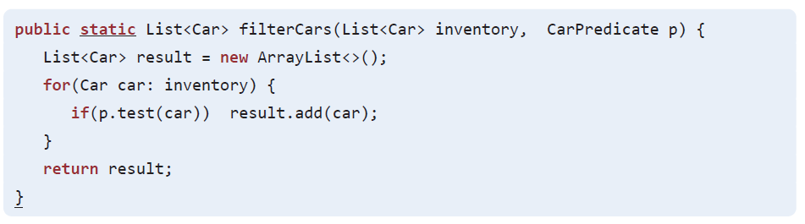
세 번째 버전: 동작 매개 변수화
만약 우리가 원하는 동작을 함수로 전달하면 어떨까? 한 가지 가능한 방법은 자동차의 속성을 검사하여 true, false를 반환하는 함수를 작성하여 메소드로 전달하는 것이다

Slide 33
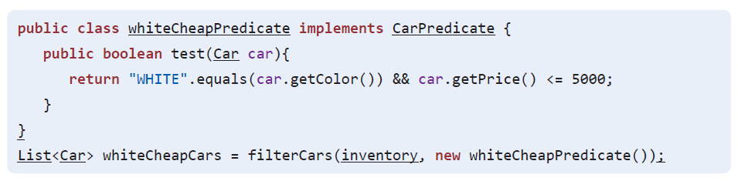
세 번째 버전: 동작 매개 변수화
carList
교재 오타

Slide 34
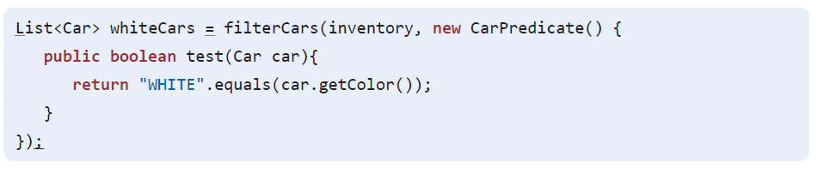
네 번째 버전: 익명 클래스 사용
교재 오타
carList

Slide 35

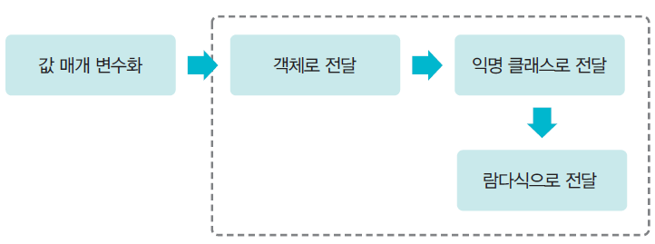
다섯 번째 버전: 람다식 사용
교재 오타
carList

Slide 36
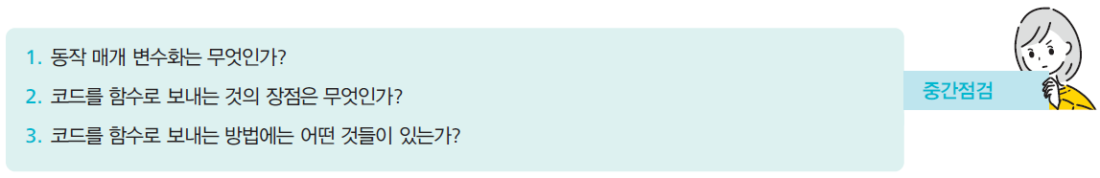
중간점검

Slide 37
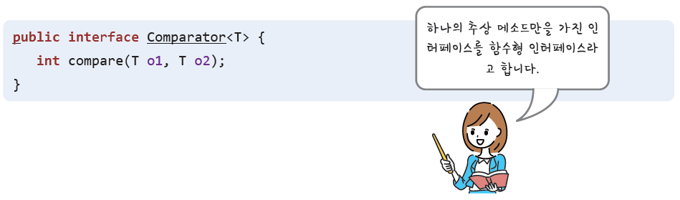

함수형 인터페이스
람다식과 함수형 인터페이스는 불가분의 관계에 있다. 컴파일러는 람다식을 어떻게 검사할 수 있을까? 람다식을 올바르게 컴파일하려면 반드시 함수형 인터페이스가 정의되어 한다.

Slide 38
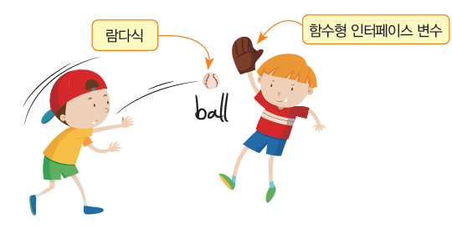
함수형 인터페이스와 람다식
결론적으로 람다식을 사용하려면 누군가가 먼저 람다식을 위한 함수형 인터페이스를 정의하여야 한다

Slide 39
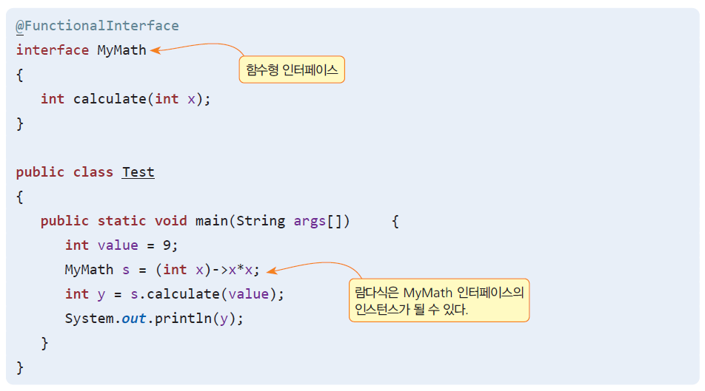
예제: 함수형 인터페이스와 람다식

Slide 40
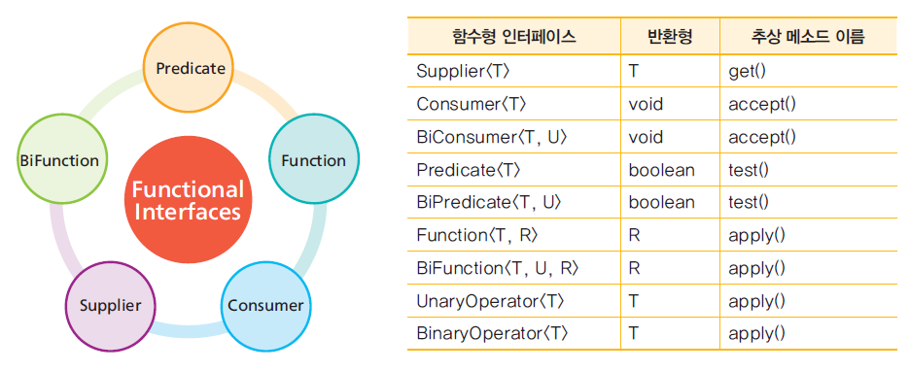
미리 만들어져 있는 함수형 인터페이스
자바에서는 많이 사용되는 함수형 인터페이스는 java.util.function 패키지로제공한다

Slide 41
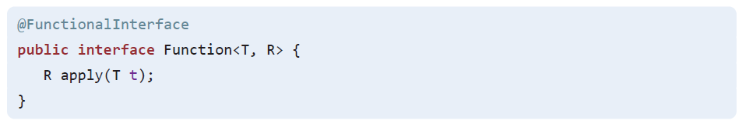
Function 인터페이스
Function<T, R> 인터페이스는 특정 객체를 받아서 특정 객체를 반환하는 추상 인터페이스이다. 추상 메소드 apply()는 T 타입의 객체를 입력으로 하고 R 타입의 객체를 반환한다. 다음과 같이 정의되어 있다.

Slide 42
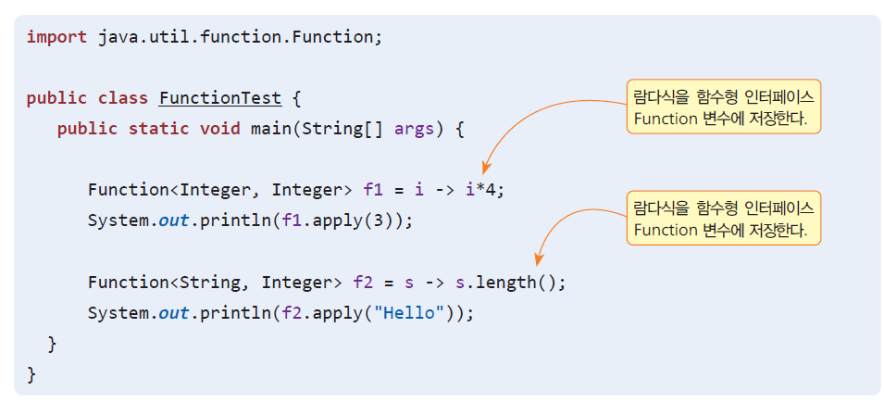
Function 인터페이스

Slide 43
Predicate 인터페이스
Predicate 인터페이스는 단일 값을 매개 변수로 사용하고 true 또는 false를 반환하는 간단한 함수를 나타낸다. 다음과 같이 사용할 수 있다.

Slide 44
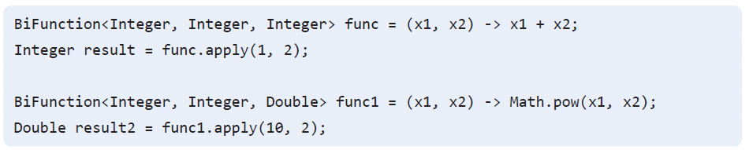
BiFunction 인터페이스
BiFunction은 두 개의 인수를 취하고 하나의 객체를 반환하는 함수형 인터페이스이다.

Slide 45
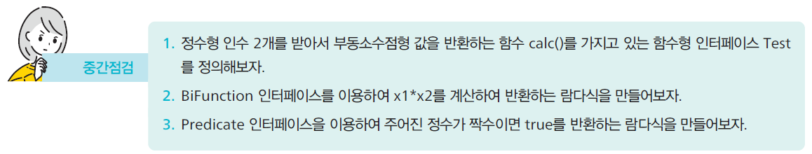
중간점검

Slide 46
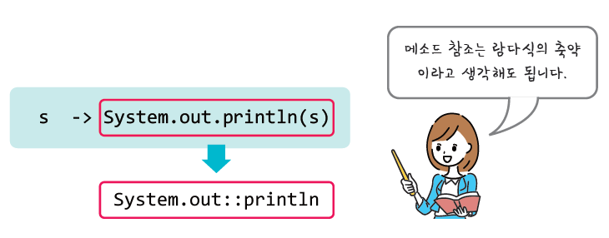
메소드 참조
우리는 앞에서 익명 클래스를 사용하는 대신 람다식을 사용할 수 있다는 것을 배워서 알고 있다. 그러나 때로는 람다식이 실제로는 메소드에 대한 호출일 뿐이다. 아래의 람다식이 하는 일은 단지 println() 호출이다.

Slide 47
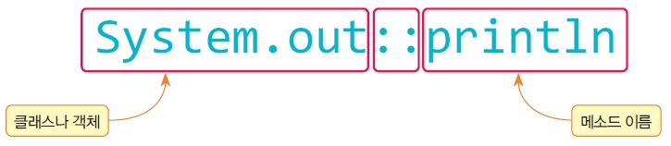
메소드 참조의 형식

Slide 48
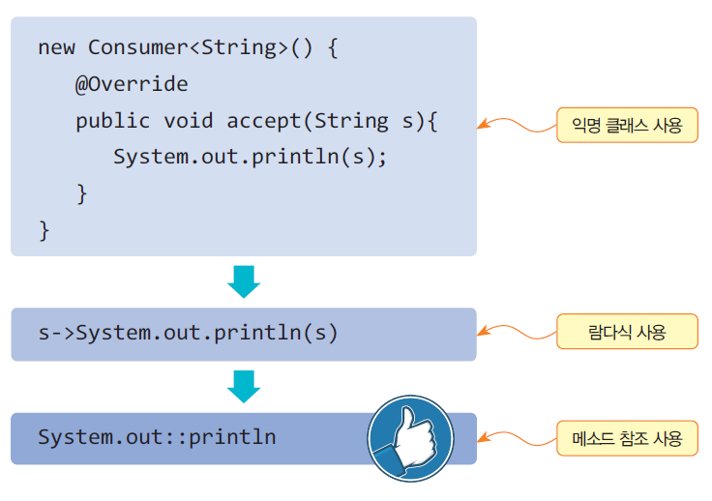
익명 클래스에서 메소드 참조까지의 발전사

Slide 49
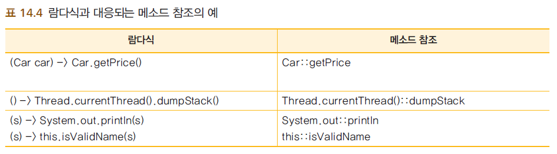
람다식과 메소드 참조
메소드 참조도 코드 블록을 전달하는 동작 매개 변수화의 한 방법이다. 코드 블록이 하는 일이 단지 메소드 호출뿐이라면 간단하게 해당 메소드만 보내자는 것이다.

Slide 50

메소드 참조의 종류

Slide 51
정적 메소드 참조
람다식이 왼쪽과 같은 형태일 때, 오른쪽처럼 변환할 수 있다.

Slide 52

특정 객체의 인스턴스 메소드 참조
왼쪽 그림과 같이 람다식에서 제공되는 매개 변수 obj의 메소드를 호출해서 매개 변수 args를 인수로 사용하는 경우도 있다

Slide 53

예제: 메소드 참조 예제
예를 들어 특정한 디렉터리 안에서 디렉터리와 파일을 구분하려고 한다고 하자. 우리는 파일이 주어지면 이것이 디렉터리인지 단순한 파일인지를 확인하는 메소드를 작성해야 한다. 다행히도 File 클래스에는 isDirectory() 메소드가 있다. 이 메소드는 File 객체를 받아서 부울 값을 반환한다. 그러나 필터링에 사용하려면 다음과 같이 File-Filter 객체로 감싼 후에, 객체 형태로 메소드에 전달해야 한다.

Slide 54

TIP

Slide 55

중간점검

Slide 56

스트림
여기서의 스트림은 ArrayList와 같은 컬렉션에서 시작되는 스트림을 의미한다. 입출력에서와 같이 스트림은 한 번에 하나씩 생성되고 처리되는 일련의 데이터이다. 스트림 API를 이용하면 메소드는 입력 스트림에서 항목을 하나씩 읽고 처리한 후에, 항목을 출력 스트림으로 쓸 수 있다. 한 메소드의 출력 스트림은 다른 메소드의 입력 스트림이 될 수 있다.

Slide 57



예제: 스트림의 개념

Slide 58

스트림의 장점
첫째, 컬렉션에 대한 일반적인 처리 패턴은 “찾기”(예: 가장 높은 평점의 학생 찾기) 또는 “그룹화”와 같은 SQL과 유사한 작업이다. 대부분의 데이터베이스에서는 이러한 작업을 선언적으로 지정할 수 있다.
컬렉션에서도 반복문을 사용하지 않고 SQL처럼 선언만 하여서 비슷한 작업을 할 수 있으면 얼마나 좋을까? 스트림 API를 사용하면 다음과 같이 간단하게 표현하는 것이 가능하다.

Slide 59

스트림의 장점

Slide 60

스트림의 장점
둘째, 큰 컬렉션을 효율적으로 처리하려면 멀티 코어 아키텍처를 활용하는 것이 좋다. 그러나 병렬 코드를 작성하는 것은 아직도 어렵고 오류가 발생하기 쉽다. 스트림 API를 사용하면 다중 스레드 코드를 한 줄도 작성하지 않고도 다중 코어 아키텍처를 활용할 수 있다. stream() 대신에 parallelStream()을 사용하면 스트림 API가 자동으로 쿼리를 여러 개의 코어를 활용하는 코드로 분해한다.

Slide 61

스트림 연산
생성 단계: 스트림 객체를 생성하는 단계이다. 배열이나 컬렉션을 가지고 스트림을 생성할 수 있다.
처리 단계: 입력 데이터를 출력 데이터로 가공하는 연산이다.
종말 단계: 처리된 데이터를 모아서 결과를 만드는 연산이다.

Slide 62

생성단계

Slide 63

필터링
필터링은 조건에 맞는 데이터만을 통과시키는 연산이다. filter() 메소드를 사용하며, 이 메소드는 람다식을 인수로 받는다. 예를 들어서 문자열 중에서 ”P”가 포함된 문자열만 통과시키려면 다음과 같은 코드를 사용한다.

Slide 64

매핑 연산(map())
매핑 연산은 map() 메소드를 사용하며 기존의 데이터를 변형하여서 새로운 데이터로 생성하는 연산이다. 이 메소드도 람다식을 인수로 받는다. 예를 들어서 문자열들을 모두 소문자로 변환하려면 다음과 같은 코드를 사용한다

Slide 65

정렬 연산(sorted())
입력되는 데이터들을 어떤 기준에 따라 정렬하는 연산이다. 정렬 기준은 Comparator 객체가 된다. 기준이 주어지지 않으면 기본 정렬된다. 예를 들어 문자열들을 내림차순으로 정렬하려면 다음과 같은 코드를 사용한다.

Slide 66

축소 연산(reduce())
reduce()는 스트림의 요소에 대하여 어떤 함수를 가지고 축소 연산을 수행한다. 즉 요소들을 어떤 함수를 이용하여 결합하여서 하나의 값으로 만들 수 있다.

Slide 67

종말 단계
종말 단계에서는 입력 데이터들을 모아서 결과를 생성한다. 여러 가지의 결과를 생성할 수 있도록 다양한 메소드들이 제공된다.

Slide 68

forEach() 연산
forEach() 메소드를 사용하면 스트림의 각 항목에 대하여 어떤 특정한 연산을 수행할 수 있다.

Slide 69
예제:
1부터 8까지를 저장하는 컬렉션을 만들고 이 중에서 짝수만을 골라내는 코드를 스트림 API로 만들어보자. 람다식을 사용해보자.

Slide 70

예제:

Slide 71
예제:
스트림은 각 요소에서 정보를 추출하는 데 사용할 수 있다. 단어들의 리스트를 받아서 각 단어의 길이 리스트를 반환하는 코드를 작성해보자.

Slide 72


예제:

Slide 73
예제:
가전 제품들을 ArrayList에 저장하고, 가격이 300만 원 이상인 가전 제품의 이름을 출력하는 프로그램을 작성해보자. 스트림 API를 사용한다.

Slide 74

예제:

Slide 75

중간점검

Slide 76

Mini Project: 스트림 응용하기
여러 가지 상품을 생성하고 ArrayList에 저장한 후에 사용자로부터 조건을 받아서 검색하는 프로그램을 작성해보자. 람다식이나 스트림 API, 메소드 참조 등을 적극적으로 사용해보자.

Slide 77

Summary
프로그래밍 패러다임을 크게 나누면 명령형 프로그래밍(imperative programming)과 선언적 프로그래밍(declarative programming)으로 나눌 수 있다.
선언적 프로그래밍은 해야 할 일(what)에 집중한다. 함수형 프로그래밍에서는 함수들이 계속 적용되면서 작업이 진행된다. 함수형 프로그램은 명령문이 아닌 수식이나 함수 호출로 이루어진다.
순수 함수란 부작용이 없는 함수이다. 부작용이란 함수의 실행으로 인하여 프로그램의 상태가 영구히 변경되는 것이다.
“동작 매개 변수화(behavior parameterization)”라고 불리는 기법은 고객의 빈번한 요구 사항 변경을 처리할 수 있는 소프트웨어 개발 패턴이다. 이 방법에서는 사용자의 요구를 담은 코드블록을 생성하고 이것을 프로그램의 다른 부분에 전달한다.
스트림 라이브러리를 사용하면 ArrayList와 같은 컬렉션에서 조건을 주어서 다양한 처리를 순차적으로 연결할 수 있다.

Slide 78

Q & A

